Slide 1
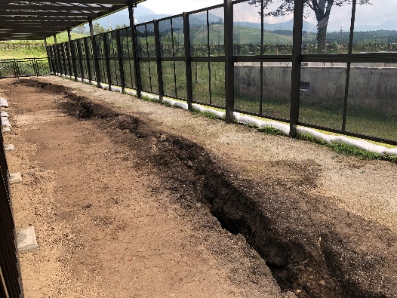
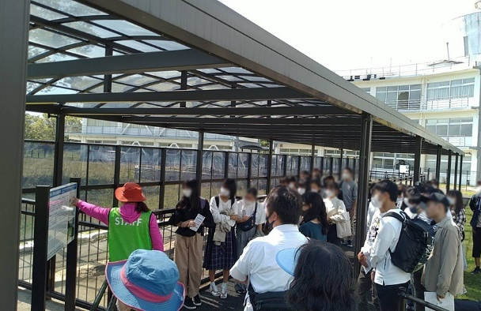
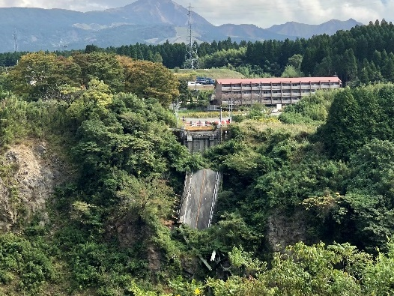
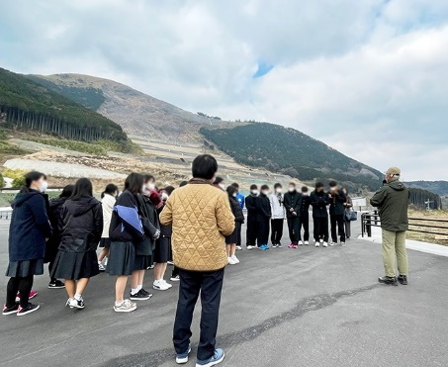
防災学習
南阿蘇からはじまる未来～明日への懸け橋
南阿蘇村では、地震動による山腹崩壊や地すべりなどの山間地特有の現象により、道路や橋梁等の交通インフラにも甚大な被害が発生しました。数千年に一度といわれる直下型の大地震の被害の大きさや教訓を後世に伝えていくための震災遺構を保存し、防災・減災への意識を高めます
■プログラム内容
気象庁の観測史上初めて２度の震度７を観測した熊本地震。特に被害の大きかった南阿蘇村で、阿蘇大橋・主要国道R57・JR豊肥線を寸断した斜面崩落現場や大規模な地すべりが発生した高野台、旧東海大学に現れた地表地震断層などの震災遺構を見学しながら実際に被災された語り部・ガイドによる案内・体験談を聴き、自然の偉大さを肌に感じながら災害への危機管理能力を高める内容です。
■見学のポイント
数鹿流崩之碑展望所 熊本地震で最大級の斜面崩壊が発生。崩落した旧阿蘇大橋の橋桁、斜面崩壊の跡、そして新阿蘇大橋を見ることができます。
旧東海大学阿蘇キャンパス キャンパス内に現れた地表表層断層と、被災した鉄筋コンクリート造りの旧１号館を見ることができます。
高野台地すべり跡 平均傾斜１５度の緩勾配にもかかわらず、表層が約６００ｍ滑り落ちる大規模な地すべりが発生しました。
■スケジュール
数鹿流崩之碑展望所・・・・・・・・・３０分
旧東海大学阿蘇キャンパス・・・・３５分
高野台又数鹿流崩れ展望台）・・３０分
※各スポットは車で５～１０分の距離です
■事前学習・事後学習
・2016年の熊本地震について調べてみましょう。
・もし自分の地元で災害が起きたらどうするか考えてみましょう。
【受入人数】 通年 ３０～１６０人程度（１～４クラス）
【料 金】 遺構３ヶ所（１２０分）：１０００円 ／ 遺構２ヶ所（８０分）：８００円
※出張講話、意見交換会等は個別にご相談ください。
【申込問合】 一般社団法人みなみあそ観光局
MAIL: contact@minamiaso.info TEL: 0967-67-2222
【ＵＲＬ】 https://minamiaso.info/companies_out/asuhenokakehashi/

